Slide 1
Муниципальное бюджетное дошкольное образовательное учреждение комбинированного вида детский сад №110 г.о.Самара
электронное дидактическое пособие по развитию эмоциональной сферы дошкольника
Игра «Заколдованная девочка»
Выполнила: педагог-психолог
МБДОУ №110 Мячина Л.Б.
Самара 2013г.

Slide 2
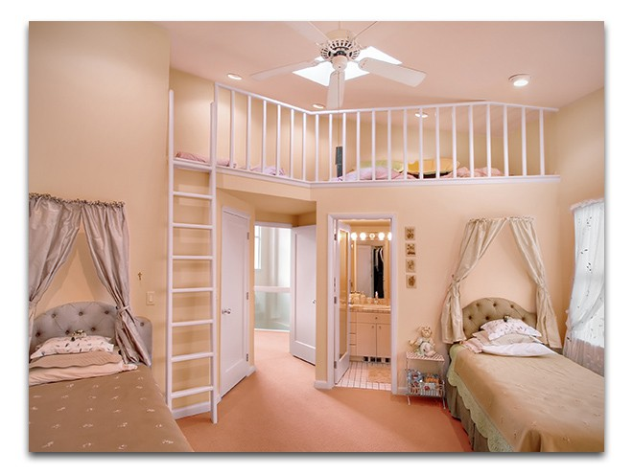
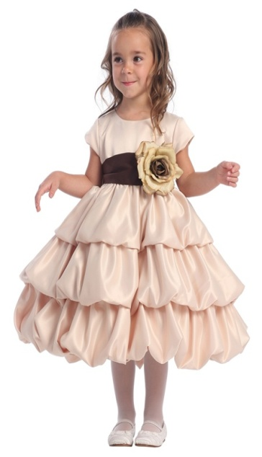

Slide 3
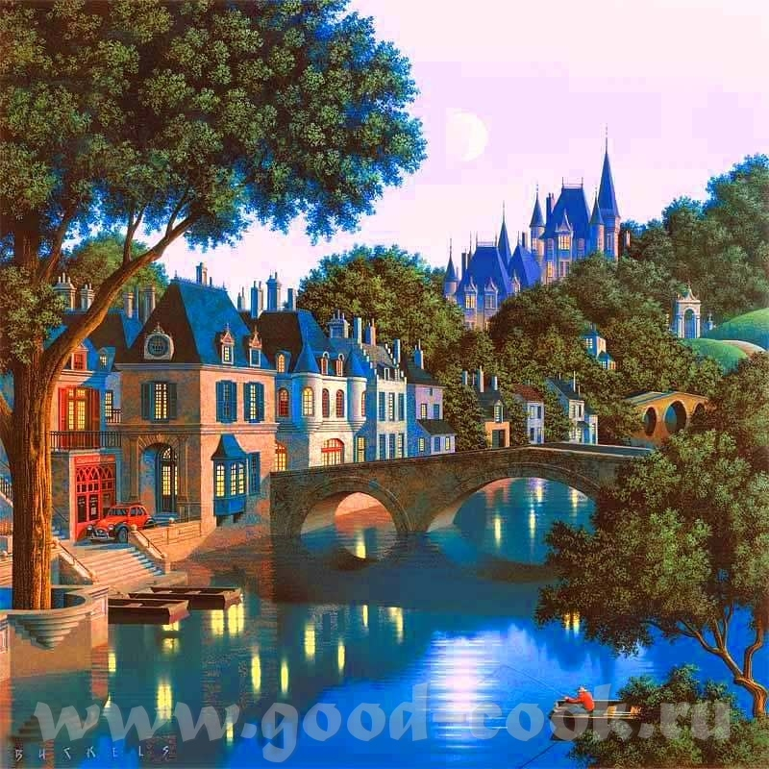
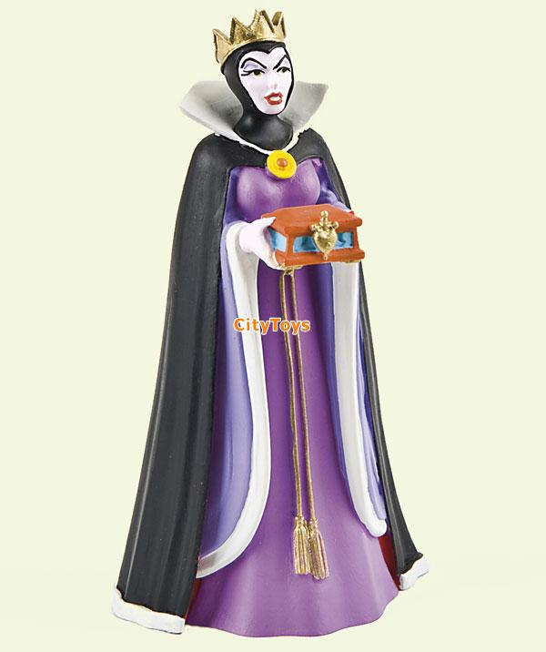

Slide 4
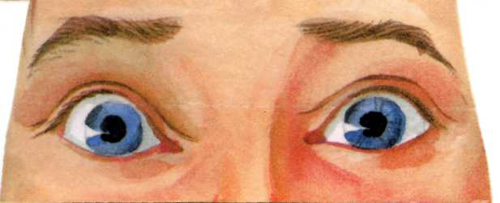
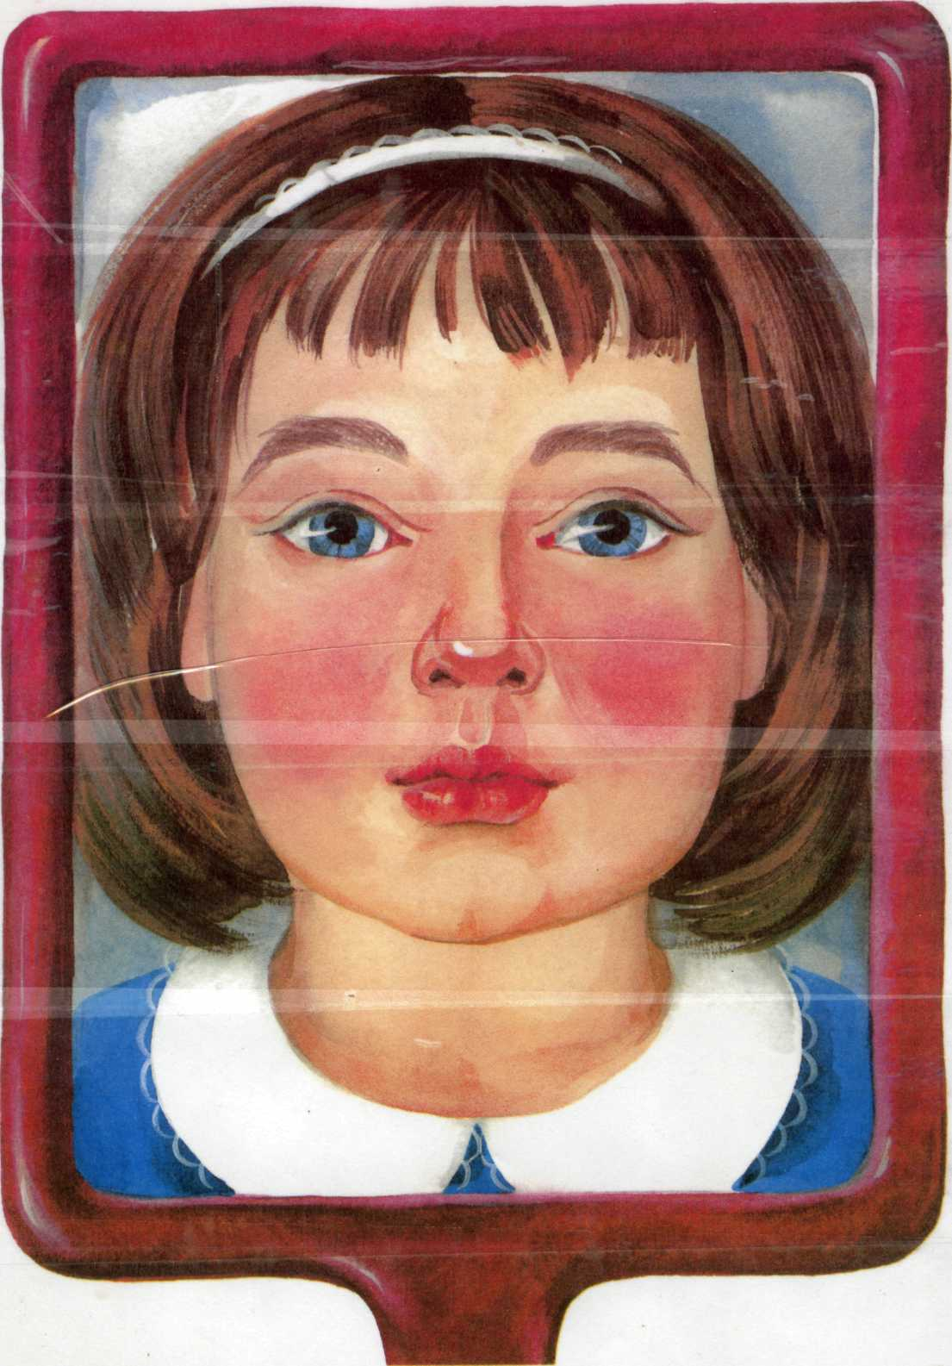
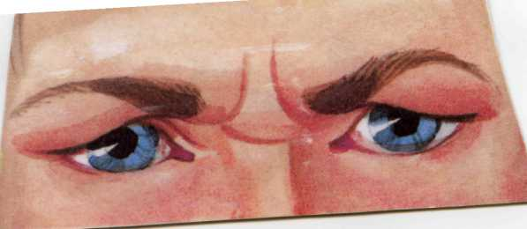
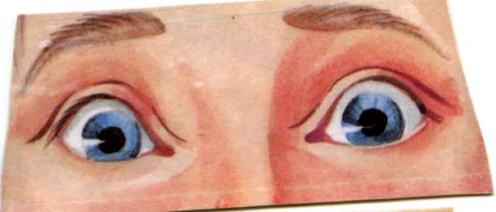
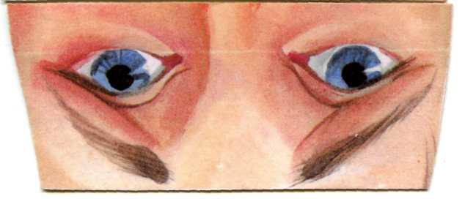
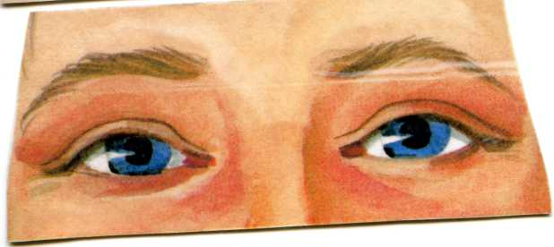
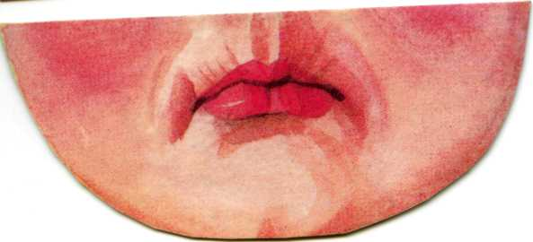

Slide 10
Какие молодцы, девочку от злой колдуньи спасли!
СПАСИБО!

